Slide 1
Дизајнирање на веб страна за онлајн продавница со користење SCSS

Slide 2
Составни делови на веб страната
Главна страна
Главно Мени
Наслов
Странично мени
Дел со продукти
Страна за Продавница
Главно мени
Странично мени
Дел со продукти
Контакт
Главно Мени
Главен елемент за податоците
Најава
Главно мени
Форма за најава
Продукт
Панел за слики
Форма за купување
Дополнителни информации

Slide 3
Употребени Функционалности
Променливи
Grid Layout
Вгнездување
Mixins
Наследување
Оператори
Функции
Циклуси

Slide 4
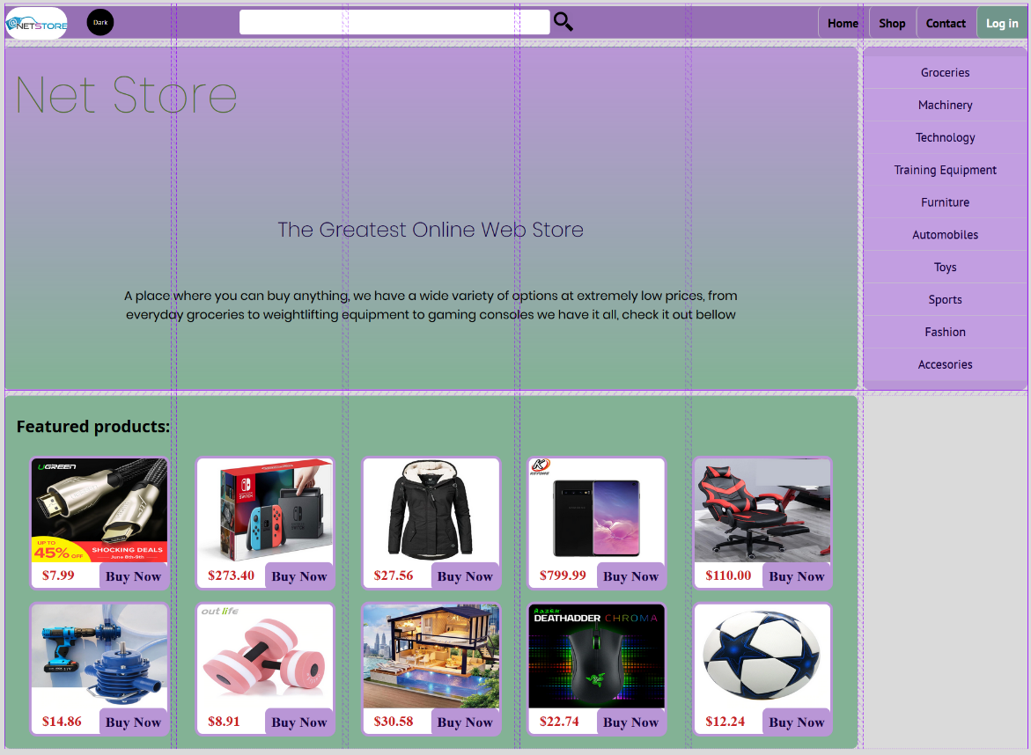
Структура на веб страната
Главна страна
Продавница
Продукт
Контакт
Најава

Slide 5
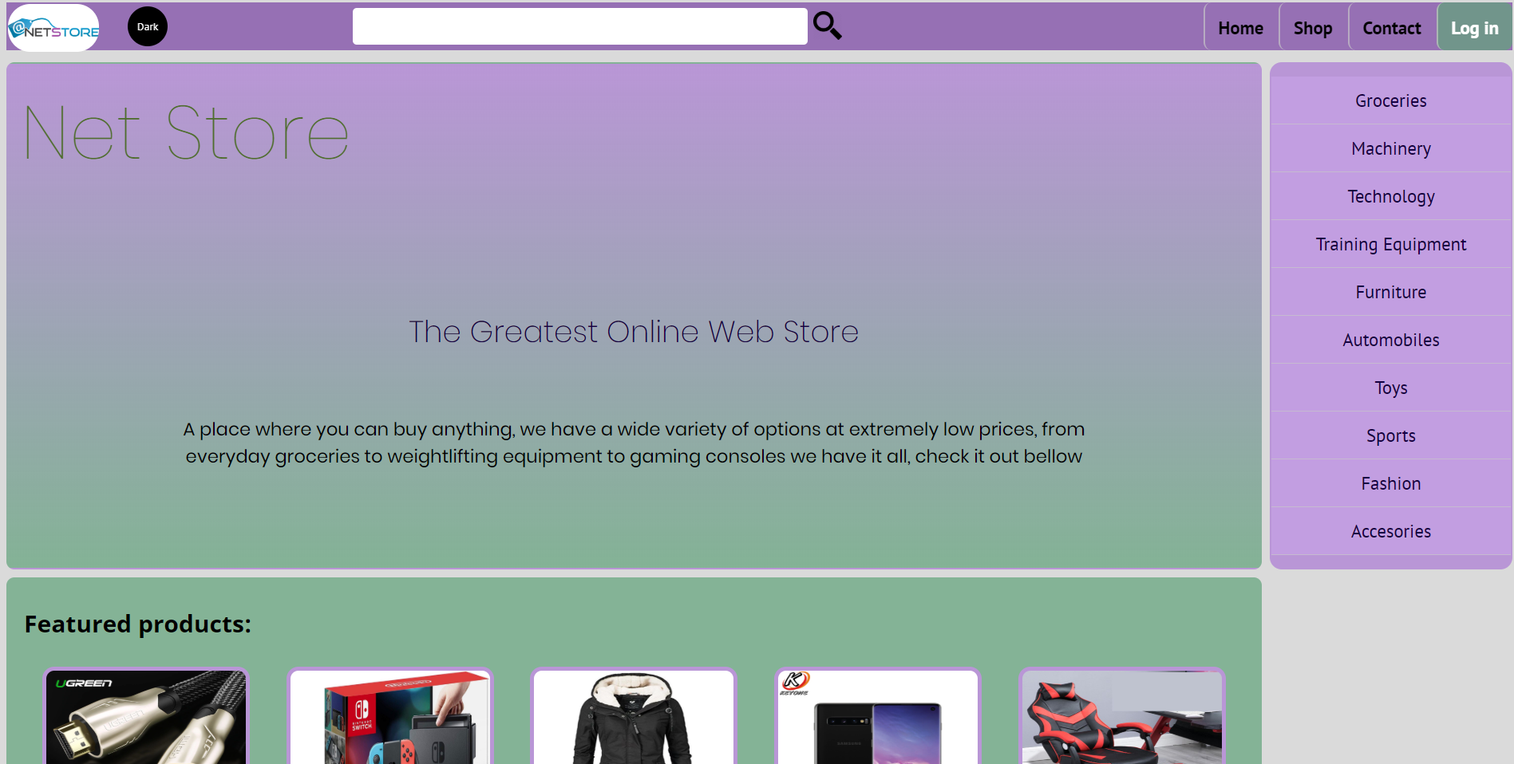
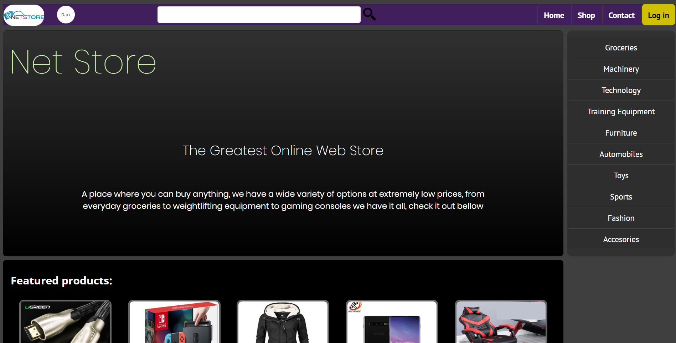
Главна страна
Главно мени
Странично мени
Наслов
Дел со продукти

Slide 6
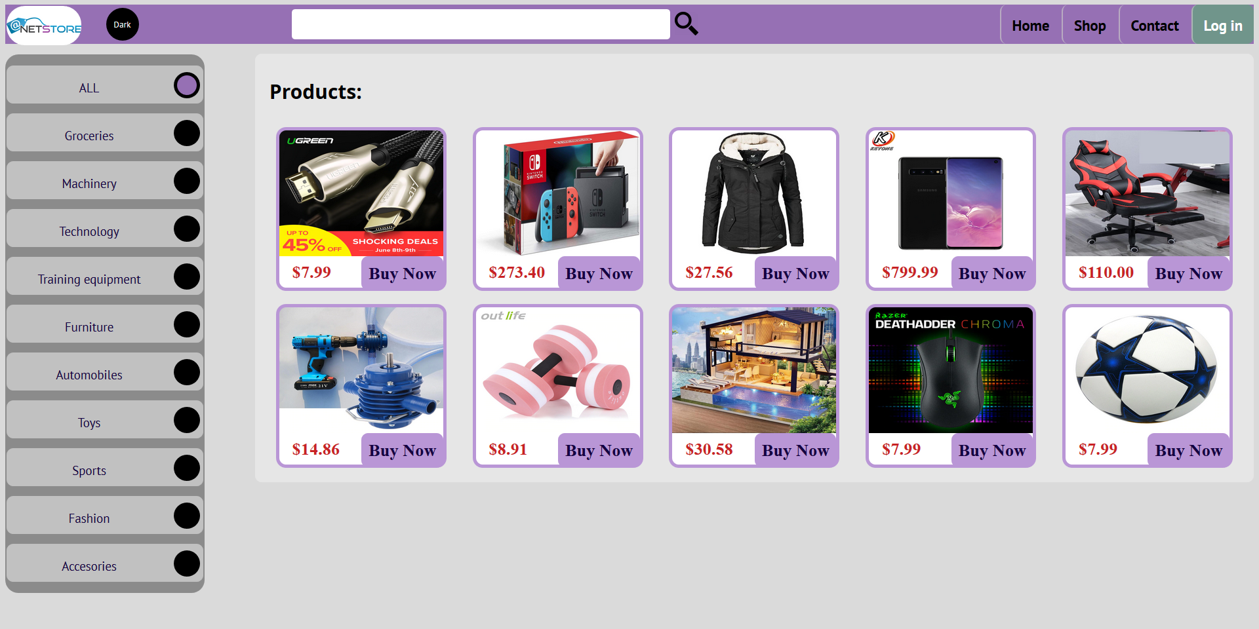
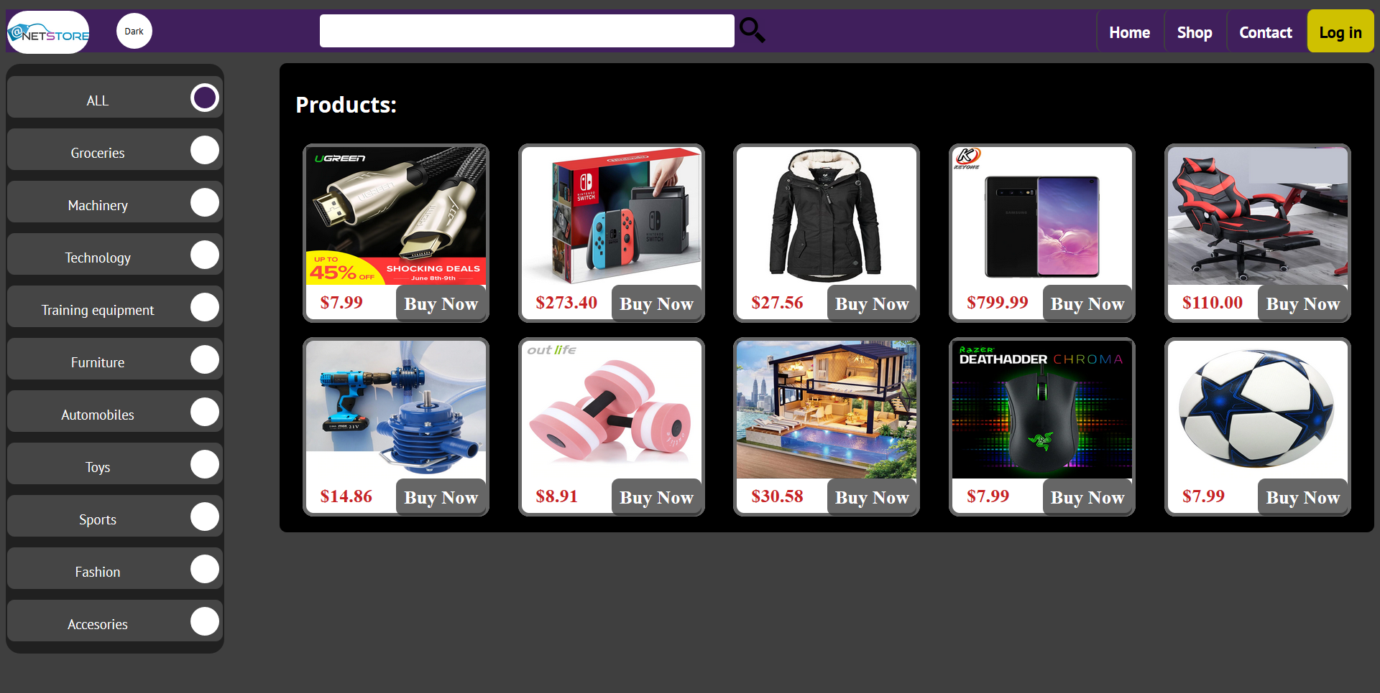
Продавница
Главно мени
Странично мени
Дел со продукти

Slide 7
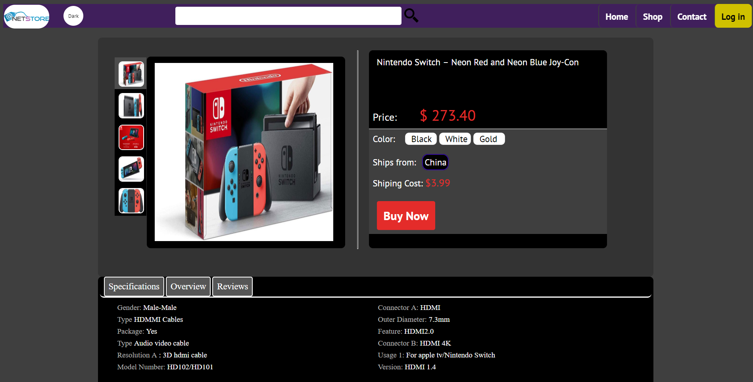
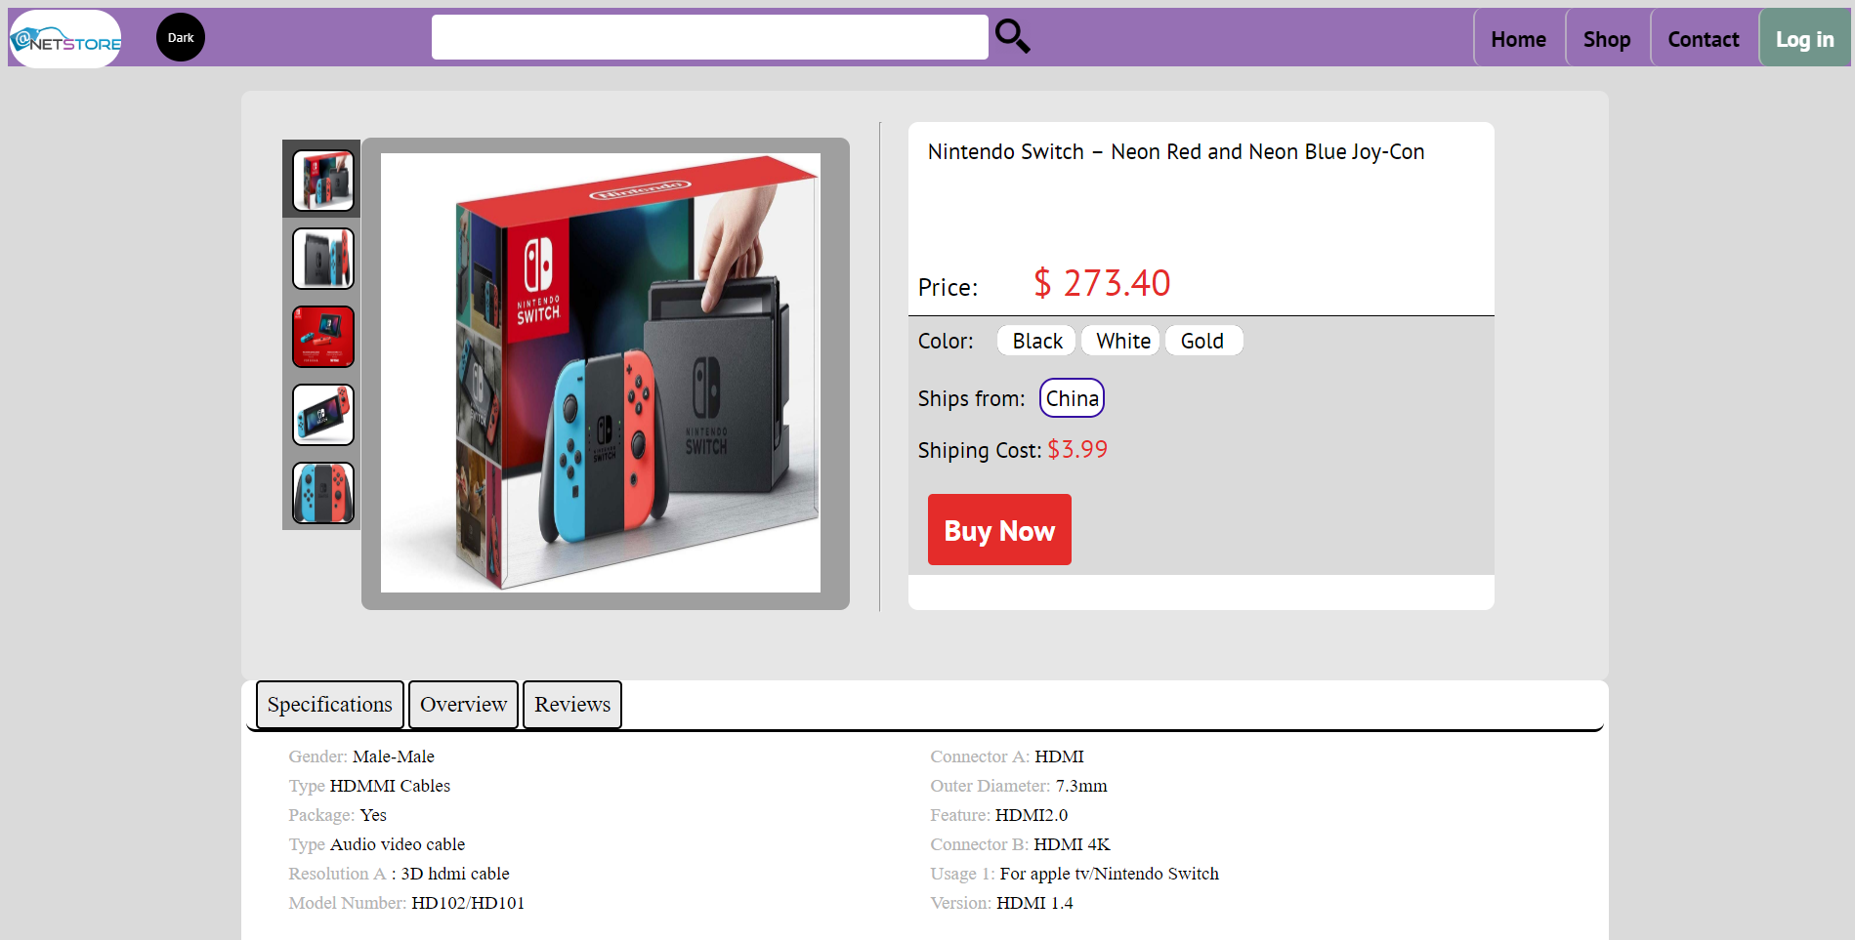
Продукт
Главно мени
Панел за слики
Форма за купување
Дополнителни информации

Slide 8
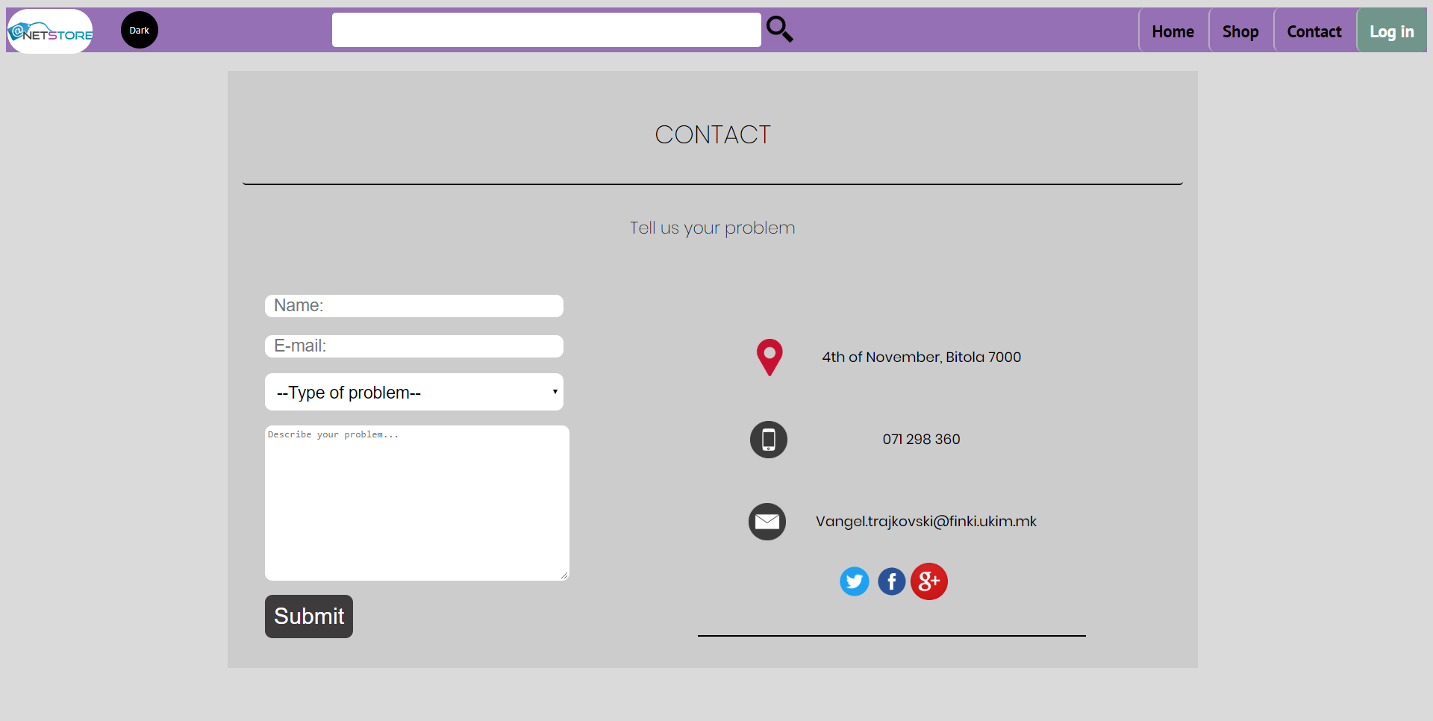
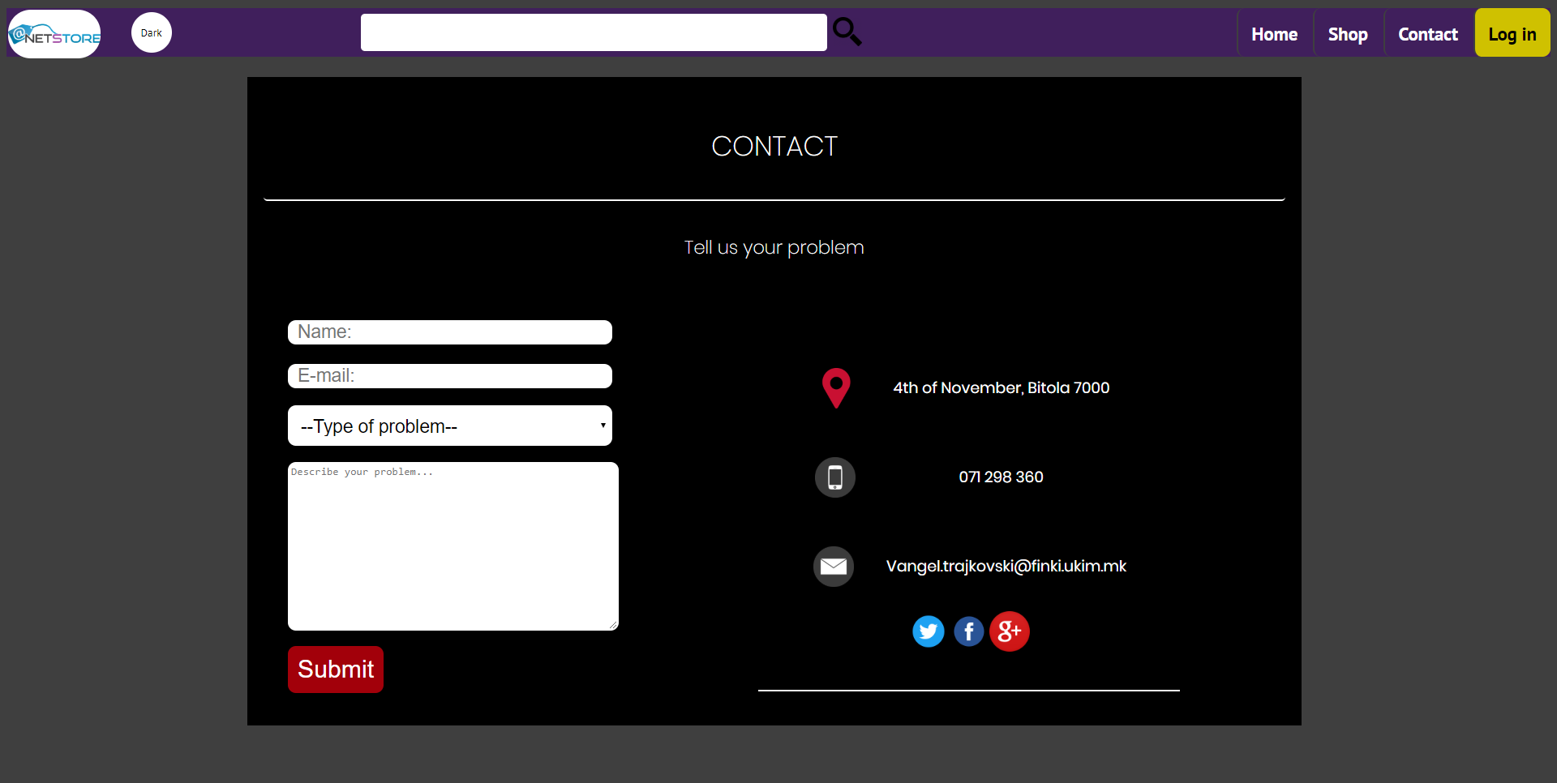
Контакт
Главно мени
Главен елемент
Форма за контакт
Информации за контакт

Slide 9
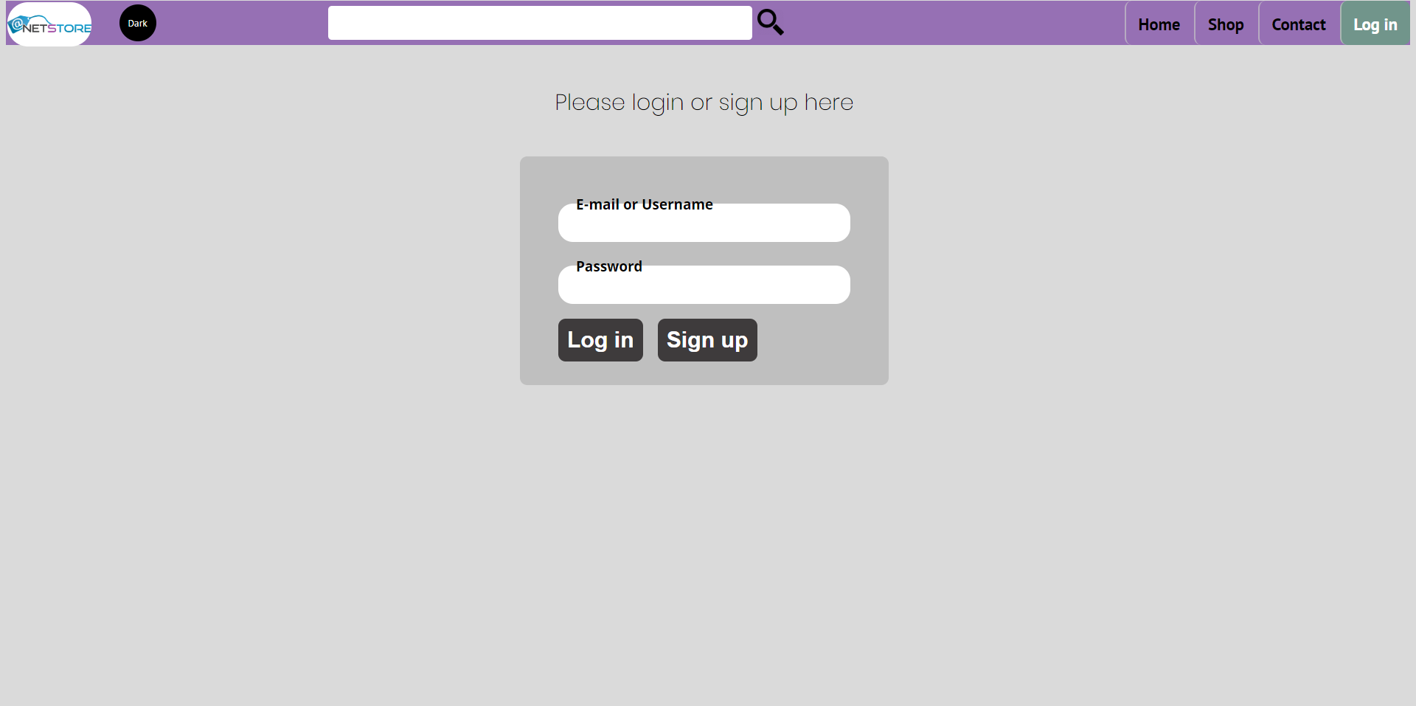
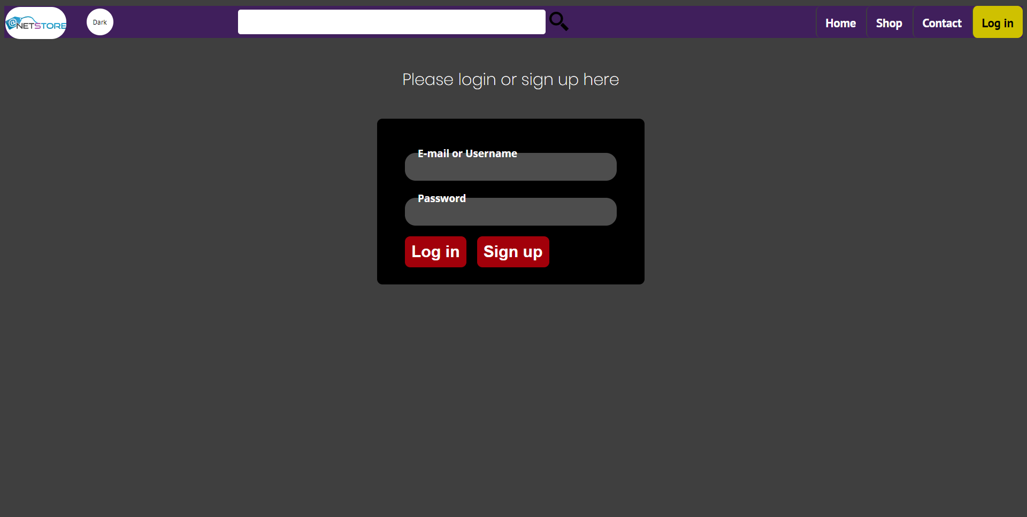
Најава
Главно мени
Наслов
Форма за најава

Slide 10
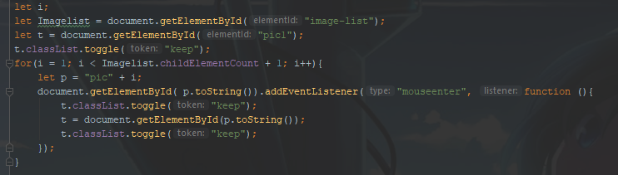
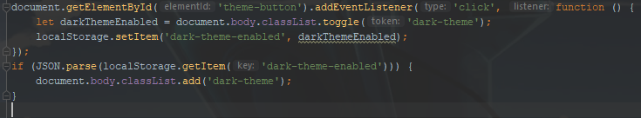
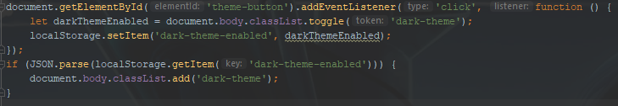
Дополнителни функционалности
Главно мени
Панел за слики
Менување на тема

Slide 11
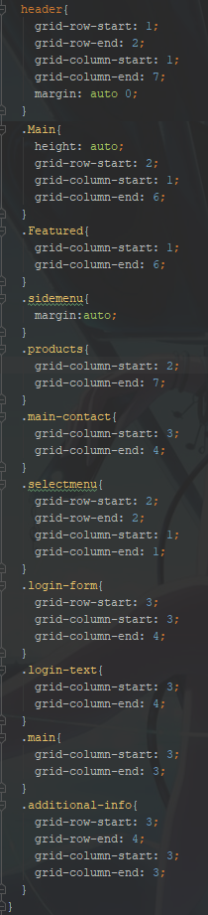
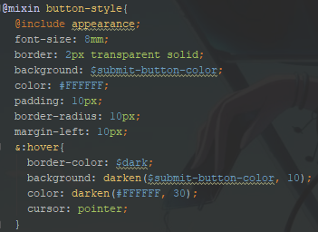
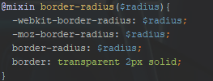
Mixins
Grid Layout
Дизајн на копчиња
Заоблување на рабовите

Slide 12
Заклучок
SCSS vs SCC
Eфикасност
Поприродно
Флексибилност
Позиционирање со Grid Layout

